Slide 1
Исследование векторного представления метаграфов
        Исполнитель:
Группа:
Кафедра:
Факультет:
Научный руководитель:
        Фадеев А.А.
ИУ5-41М
Системы обработки информации и управления
Информатика, искусственный интеллект и системы управления
Гапанюк Ю.Е., к.т.н., доцент
Москва, МГТУ им Н.Э. Баумана
23.06.2022

Slide 2
Цель и актуальность работы
Цель работы – исследовать возможности и определить подходы для решения задачи эмбеддинга метаграфа, используя существующие алгоритмы эмбеддинга плоских графов
Актуальность работы подтверждается двумя моментами:
отсутствие процедур эмбеддинга метаграфов
невозможность использования метаграфов как входных данных для различных моделей машинного обучения

Slide 3
Задачи
Исследование предметной области
  метаграфовая модель данных
  многодольные графы
  алгоритмы эмбеддинга плоских графов
Разработка алгоритма преобразования метаграфа к плоскому графу
Разработка и тестирование алгоритма эмбеддинга метаграфа

Slide 4
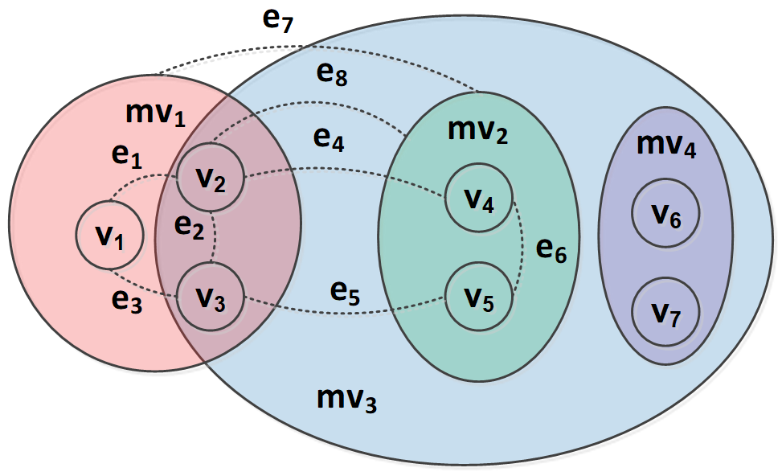
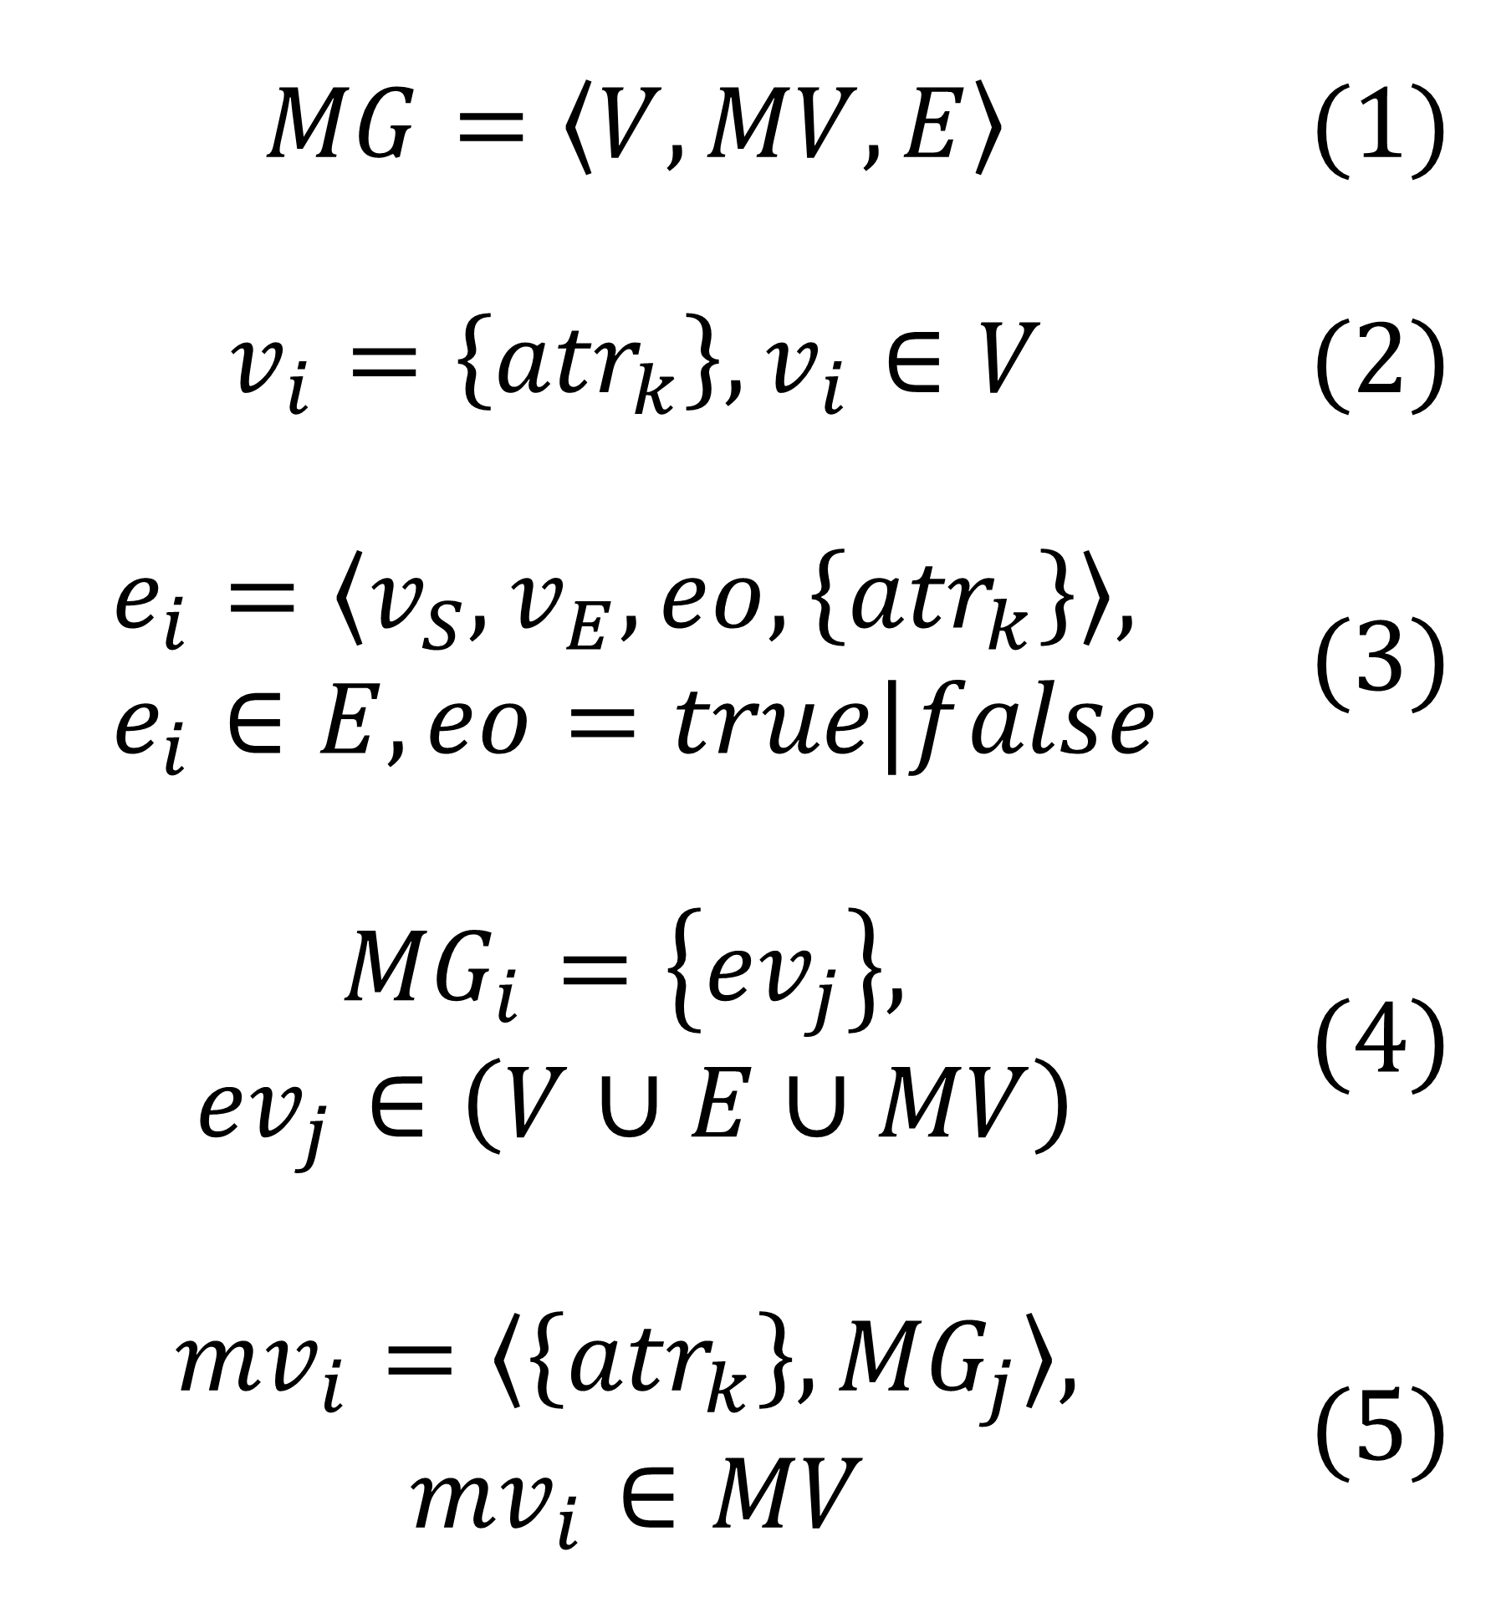
Метаграф
$$MG=〈V, MV, E〉$$ | $$(1)$$
$$v_{i}=\left\{{atr}_{k}\right\}, v_{i}∈V$$ | $$(2)$$
$$e_{i}=〈v_{S},v_{E}, eo,\left\{{atr}_{k}\right\}〉, \\ e_{i}∈E, eo=true|false$$ | $$(3)$$
$${MG}_{i}=\left\{{ev}_{j}\right\}, \\ {ev}_{j}∈\left(V∪E∪MV\right)$$ | $$(4)$$
$${mv}_{i}=〈\left\{{atr}_{k}\right\},{MG}_{j}〉, \\ {mv}_{i}∈MV$$ | $$(5)$$

Slide 5
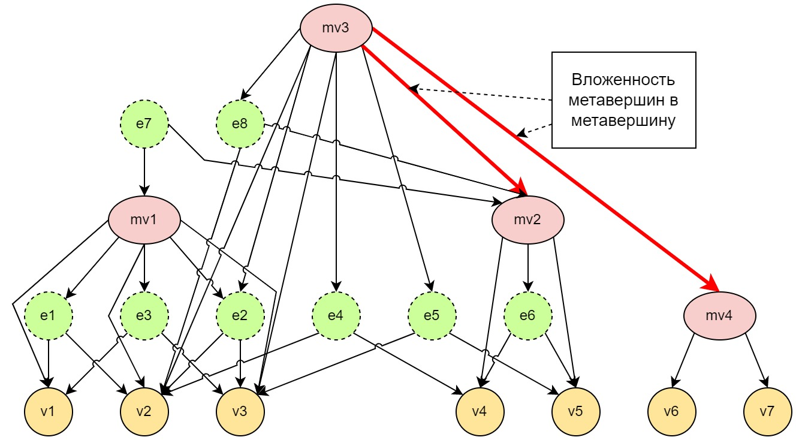
Преобразование метаграфа в многодольный граф
Каждый узел метаграфа представляется в виде вершины плоского графа

Slide 6
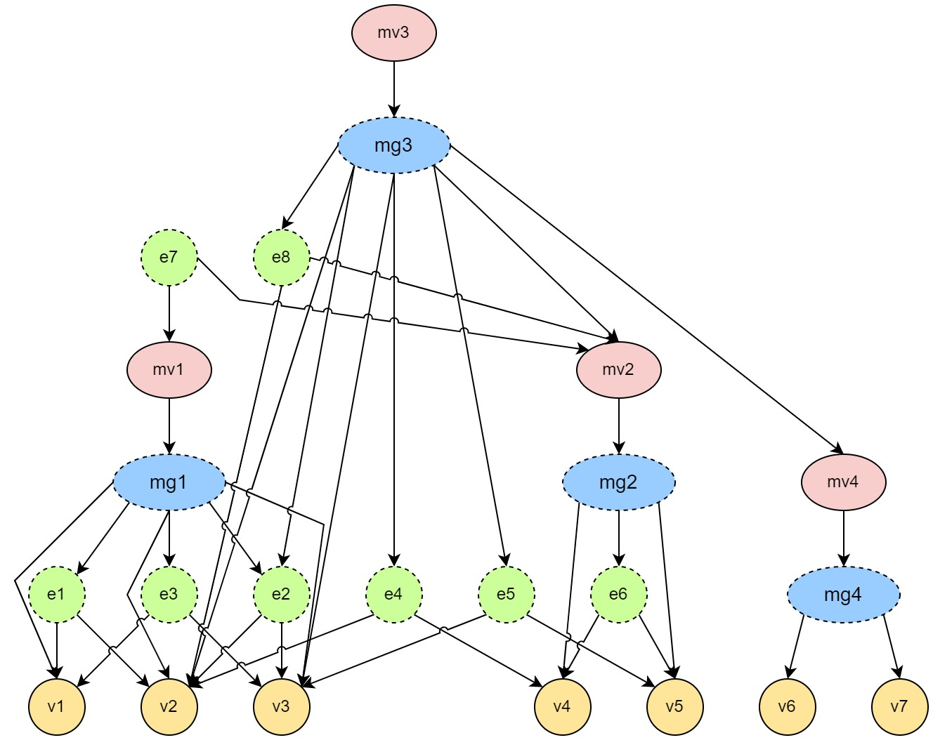
Преобразование метаграфа в многодольный граф
Введение класса узлов «Фрагмент» увеличивает размер плоского графа

Slide 7
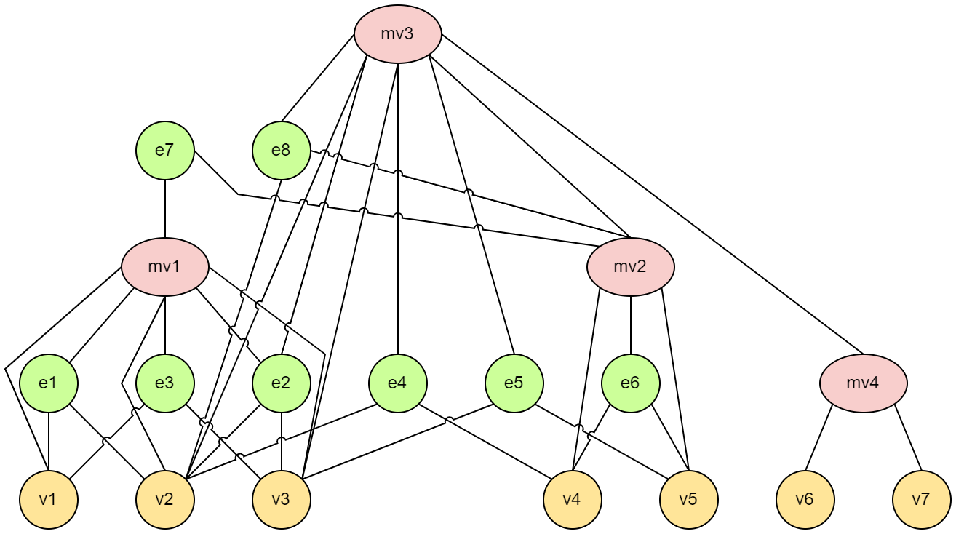
Преобразование метаграфа в многодольный граф
Сохранение классов вершин,
имеющих собственный набор атрибутов

Slide 8
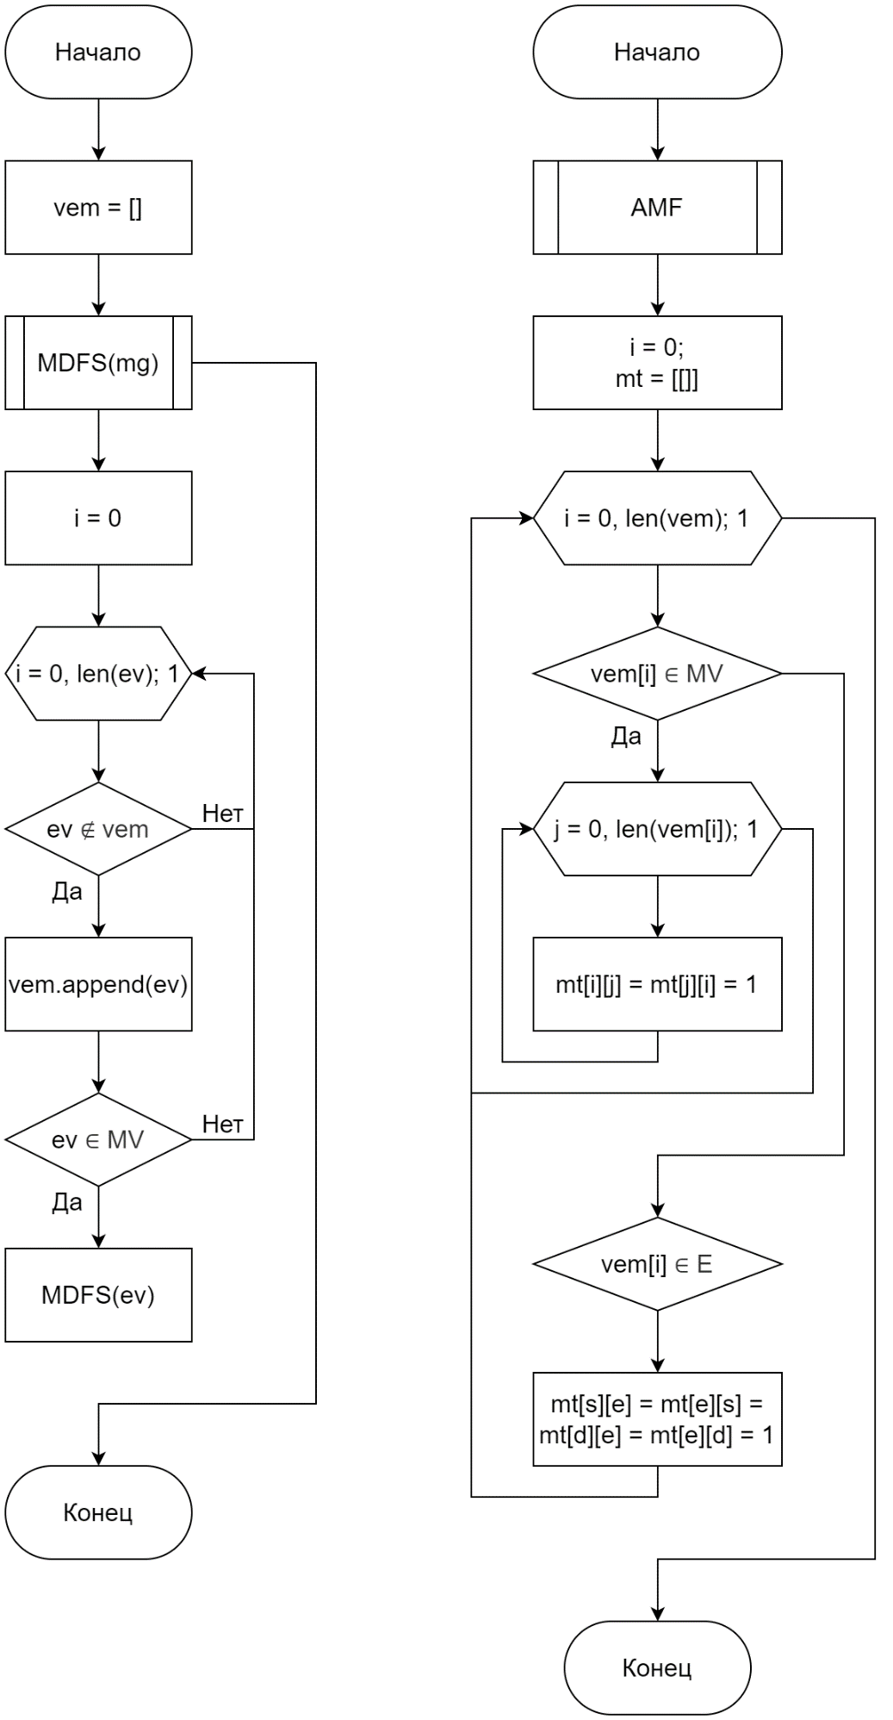
Преобразование метаграфа в плоский граф

Slide 9
Алгоритмы эмбеддинга плоских графов
Встраивание с сохранением близости высокого порядка
(High-Order Proximity preserved Embedding, HOPE)
Собственные карты Лапласа (Laplacian Eigenmaps, LE)
Node2Vec

Slide 10

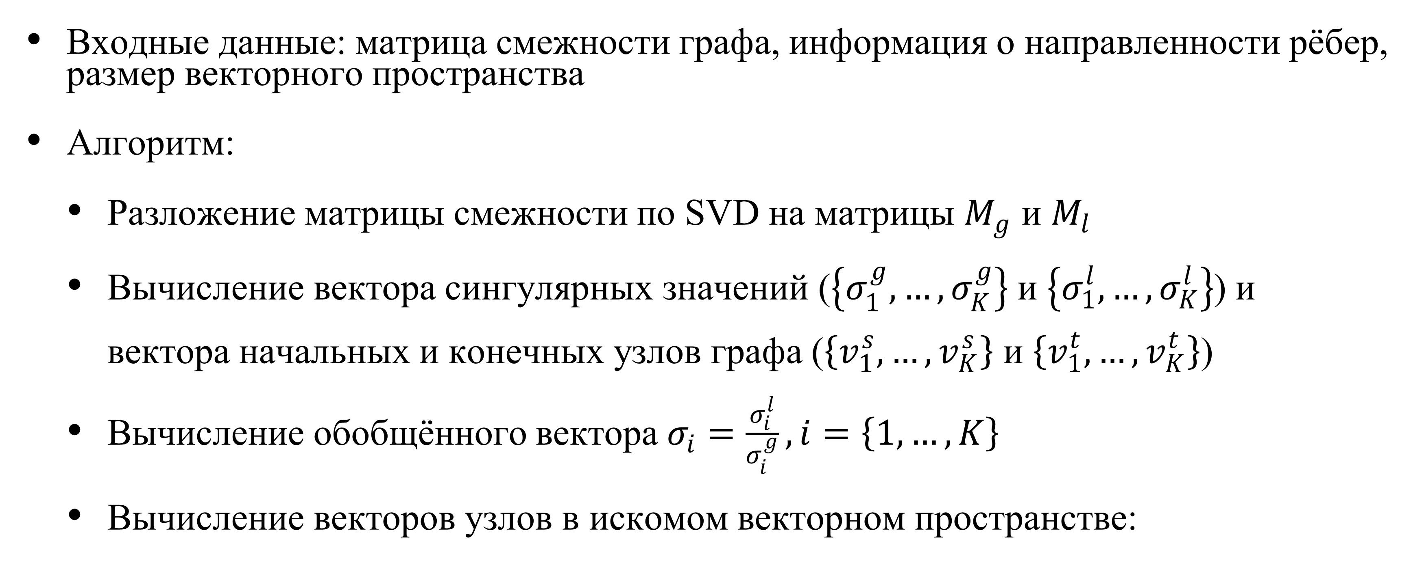
HOPE
Входные данные: матрица смежности графа, информация о направленности рёбер, размер векторного пространства
Алгоритм:
  Разложение матрицы смежности по SVD на матрицы $M_{g}$ и $M_{l}$
  Вычисление вектора сингулярных значений ($\left\{σ_{1}^{g}, …, σ_{K}^{g}\right\}$ и $\left\{σ_{1}^{l}, …, σ_{K}^{l}\right\}$) и
  вектора начальных и конечных узлов графа ($\left\{v_{1}^{s}, …, v_{K}^{s}\right\}$ и $\left\{v_{1}^{t}, …, v_{K}^{t}\right\}$)
  Вычисление обобщённого вектора $σ_{i}=\frac{σ_{i}^{l}}{σ_{i}^{g}}, i=\left\{1, …, K\right\}$
  Вычисление векторов узлов в искомом векторном пространстве:
$$U_{s}=\left[\sqrt{σ_{1}}∗v_{s}^{1}, …, \sqrt{σ_{K}}∗v_{s}^{K}\right] \\ U_{t}=\left[\sqrt{σ_{1}}∗v_{t}^{1}, …, \sqrt{σ_{K}}∗v_{t}^{K}\right]$$

Slide 11
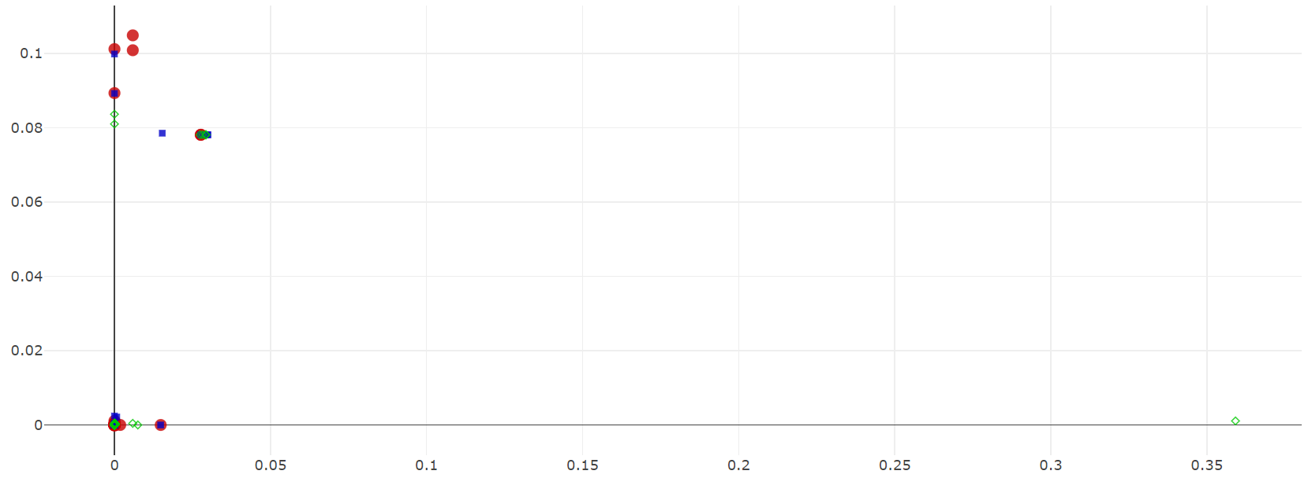
HOPE. Эксперимент
Сохранение близости похожих узлов метаграфа
Отсутствие элементов с одинаковыми координатами
Микроскопическая разница между множеством узлов
Несбалансированные значения координат узлов

Slide 12
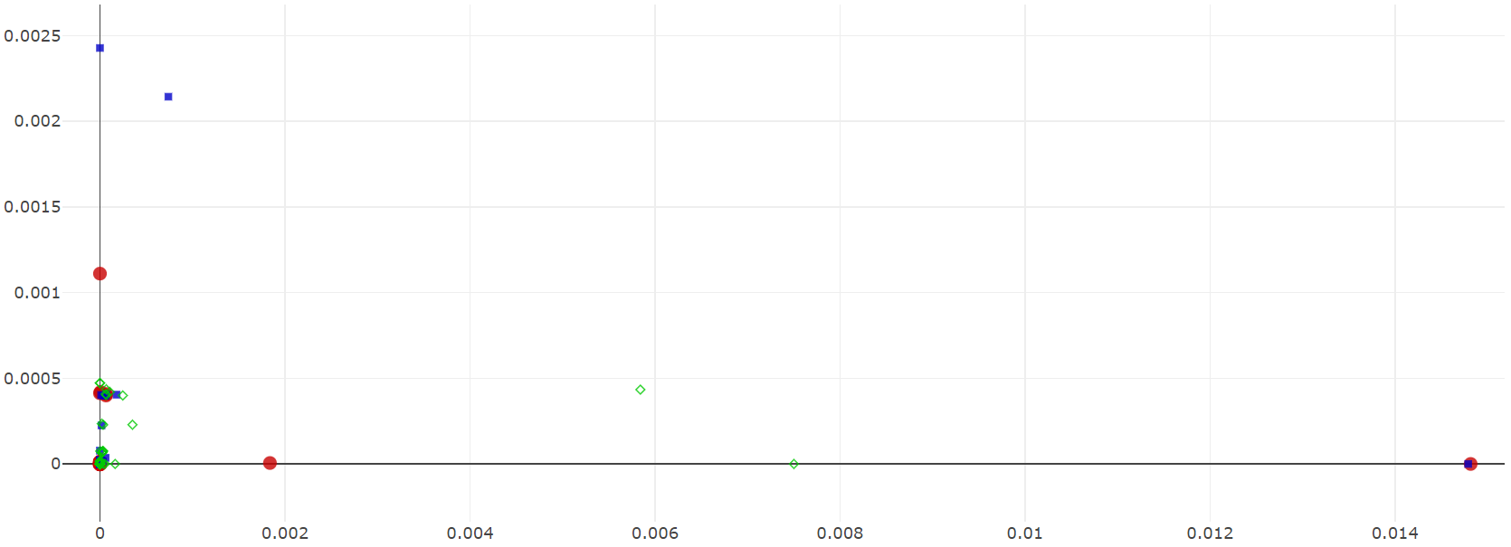
HOPE. Эксперимент
Сохранение близости похожих узлов метаграфа
Отсутствие элементов с одинаковыми координатами
Микроскопическая разница между множеством узлов
Несбалансированные значения координат узлов

Slide 13
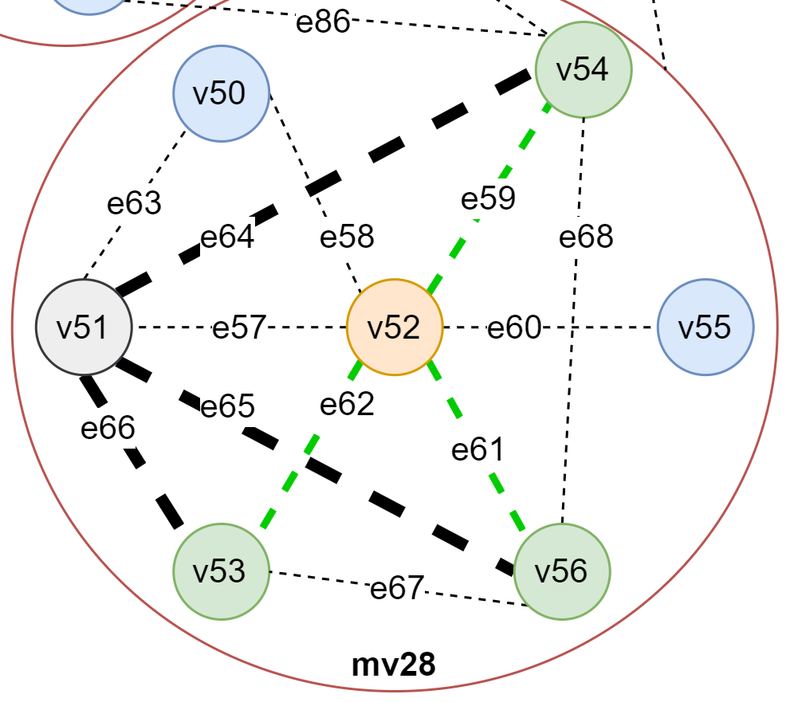
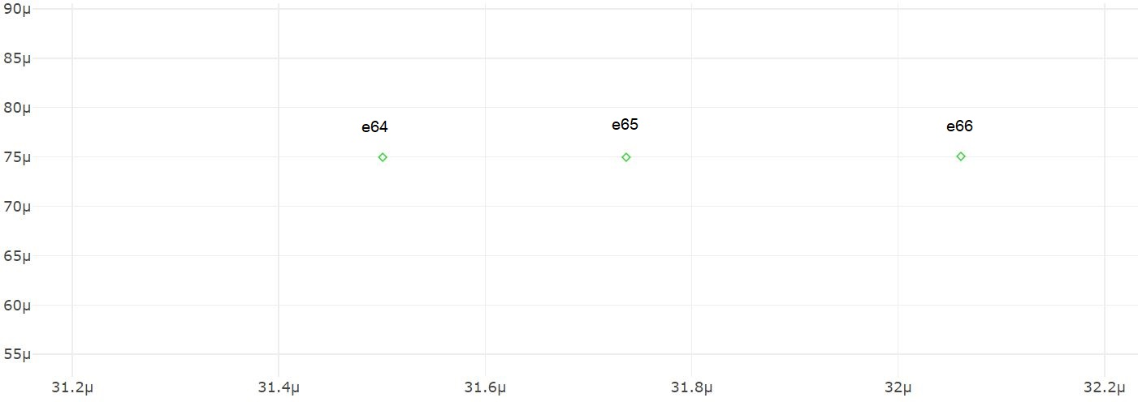
HOPE. Эксперимент
Сохранение близости похожих узлов метаграфа
Микроскопическая разница между множеством узлов

Slide 14
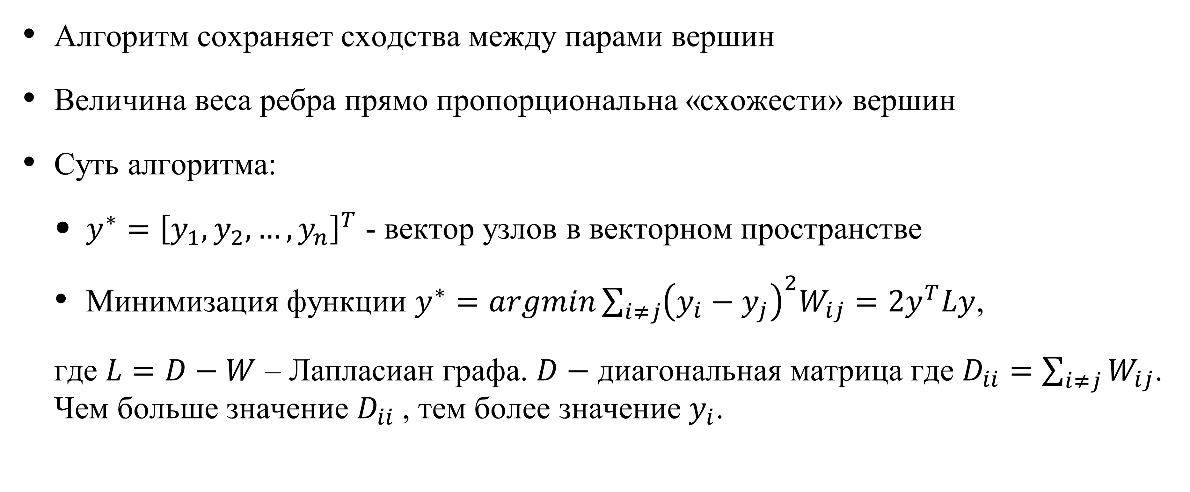
Laplacian Eigenmaps
Алгоритм сохраняет сходства между парами вершин
Величина веса ребра прямо пропорциональна «схожести» вершин
Суть алгоритма:
  $y^{∗}={\left[y_{1}, y_{2}, …, y_{n}\right]}^{T}$ - вектор узлов в векторном пространстве
  Минимизация функции $y^{∗}=argmin\sum_{i≠j}{{\left(y_{i}−y_{j}\right)}^{2}W_{ij}}=2y^{T}Ly$,
  где $L=D−W$ – Лапласиан графа. $D−$ диагональная матрица где $D_{ii}=\sum_{i≠j}{W_{ij}}$. Чем больше значение $D_{ii}$, тем более значение $y_{i}$.

Slide 15
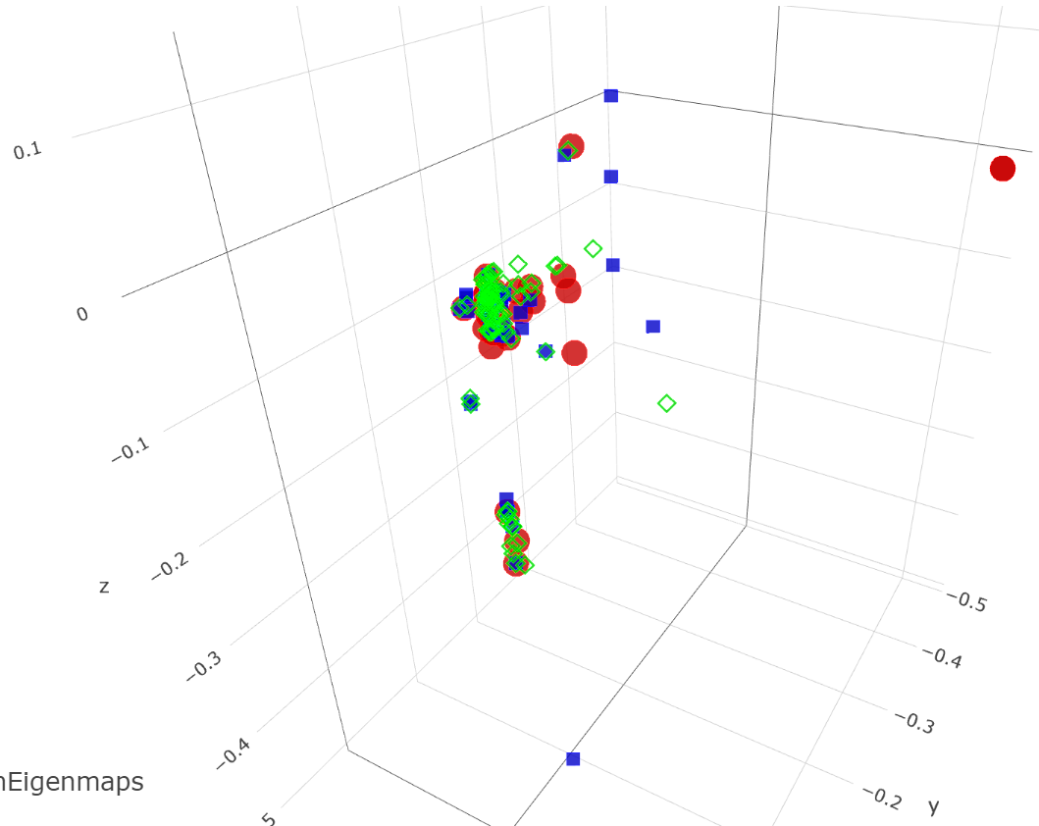
Laplacian Eigenmaps. Эксперимент
Сохранение близости первого-второго порядков
Скопление большинства узлов на одной «плоскости»
Кучность данных
Одинаковые координаты узлов разных классов

Slide 16
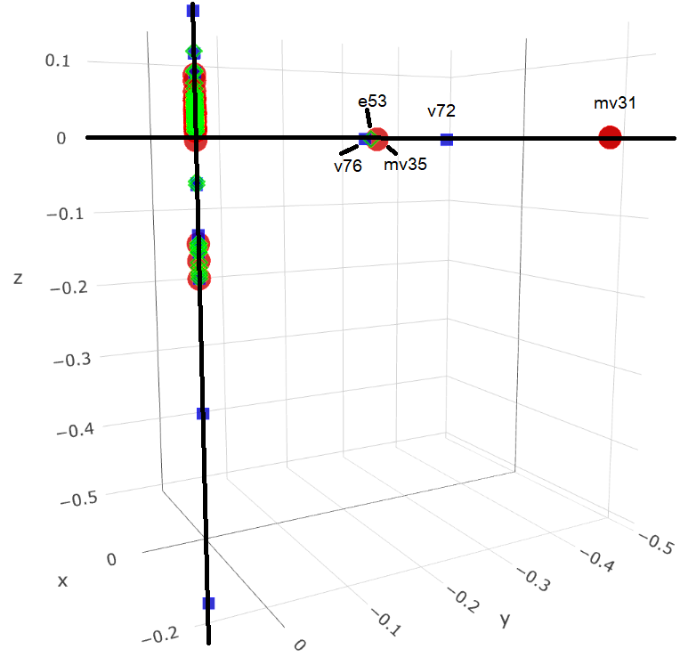
Laplacian Eigenmaps. Эксперимент
Скопление большинства узлов на одной «плоскости»
Кучность данных

Slide 17
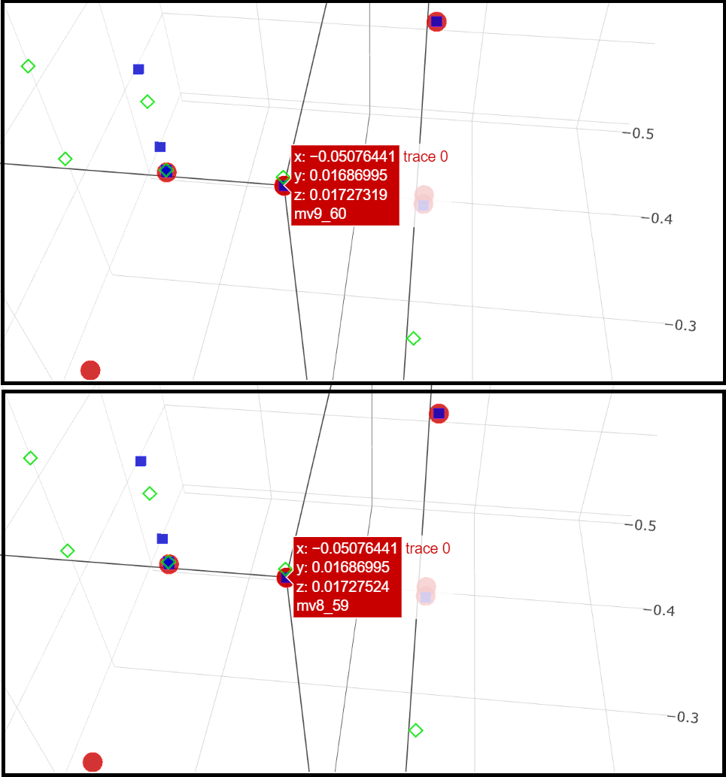
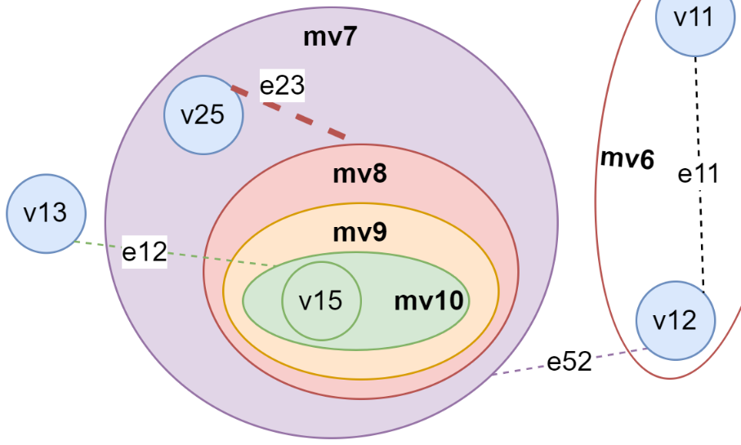
Laplacian Eigenmaps. Эксперимент
Сохранение близости первого-второго порядков
Одинаковые координаты узлов разных классов

Slide 18
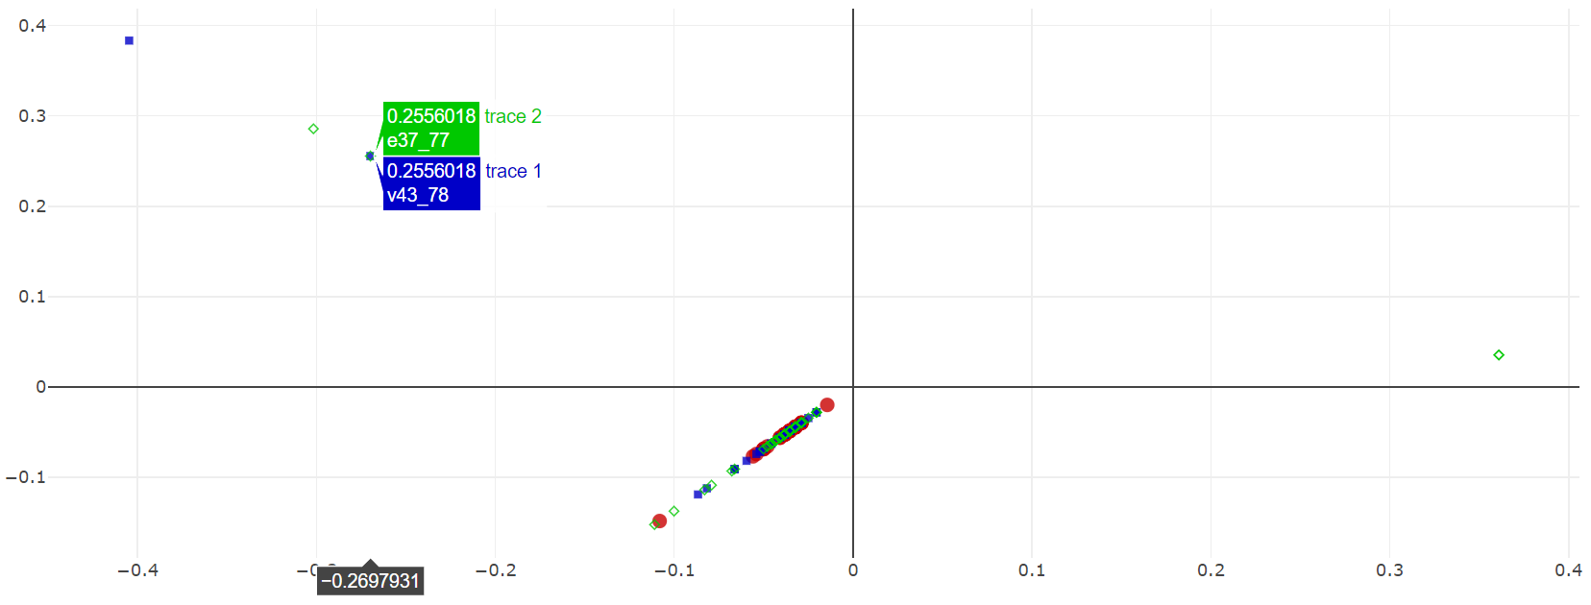
Laplacian Eigenmaps. Эксперимент
Скопление большинства узлов на одной «плоскости»
Одинаковые координаты узлов разных классов

Slide 19
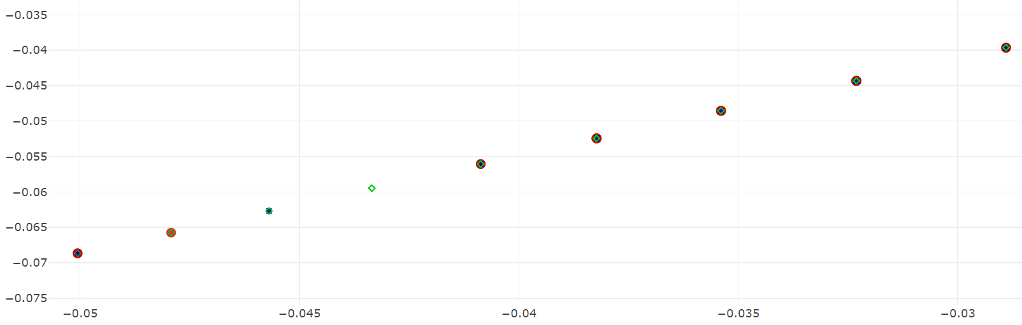
Laplacian Eigenmaps. Эксперимент
Скопление большинства узлов на одной «плоскости»
Одинаковые координаты узлов разных классов

Slide 20
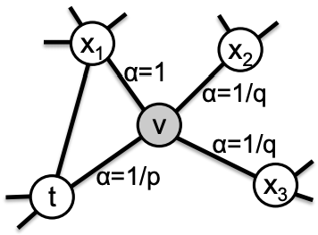
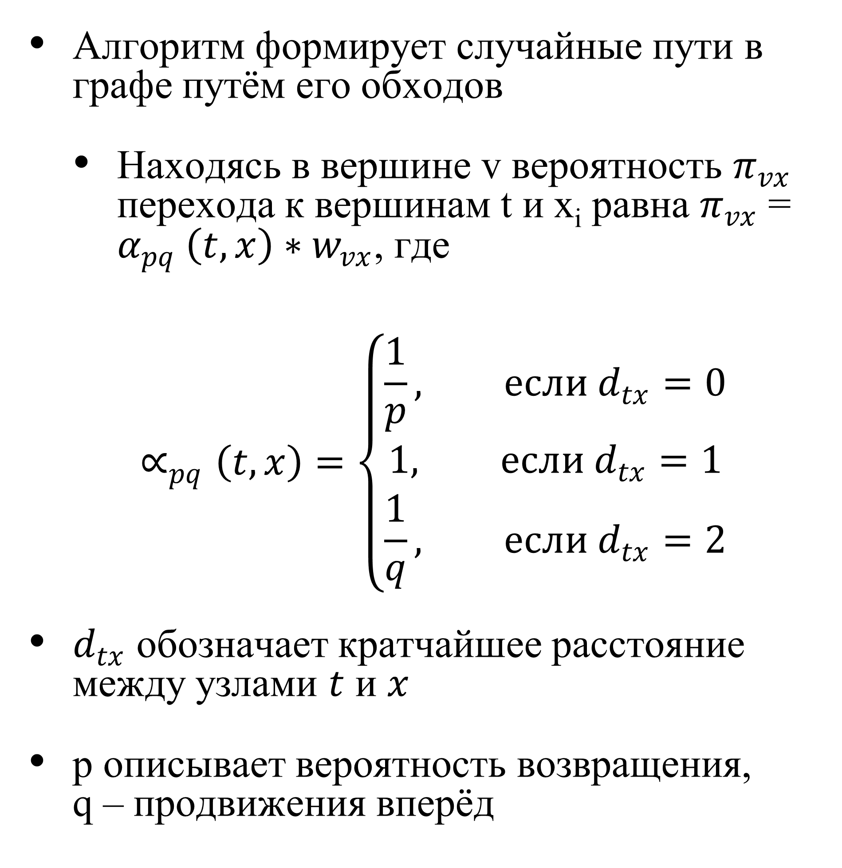
Node2Vec
Алгоритм формирует случайные пути в графе путём его обходов
  Находясь в вершине v вероятность $π_{vx}$ перехода к вершинам t и x_{i} равна $π_{vx}$ = $α_{pq} \left(t, x\right)∗w_{vx}$, где
$$∝_{pq}\left(t,x\right)=\left\{\begin{matrix}\frac{1}{p}, если d_{tx}=0 \\ 1, если d_{tx}=1 \\ \frac{1}{q}, если d_{tx}=2\end{matrix}\right.$$
$d_{tx}$ обозначает кратчайшее расстояние между узлами $t$ и $x$
p описывает вероятность возвращения,
q – продвижения вперёд
Случайным блужданием произошёл переход из вершины t в вершину v

Slide 21
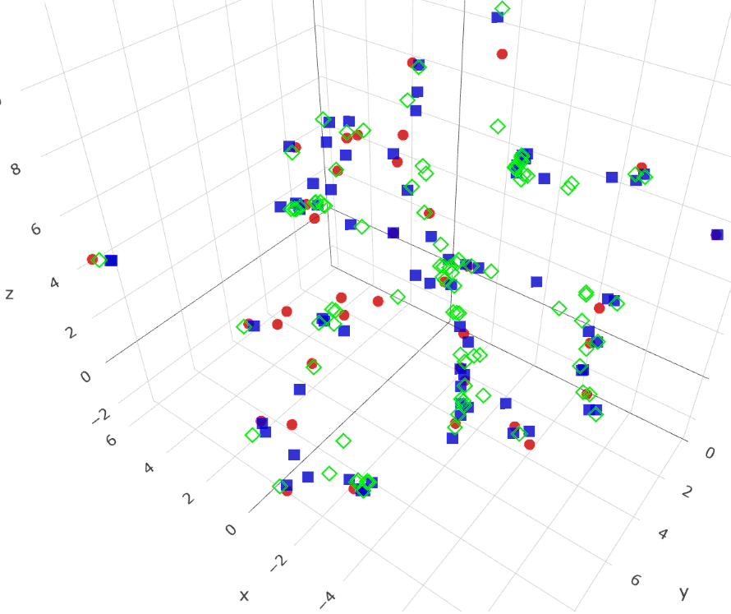
Node2Vec. Эксперимент
Сохранение структуры метаграфа
Равномерное распределение элементов по пространству
Отсутствие элементов с одинаковыми координатами
Небольшая величина координат элементов

Slide 22
Node2Vec. Эксперимент

Slide 23
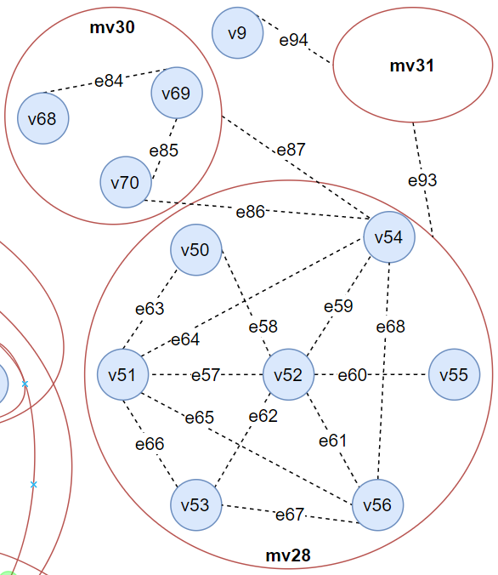
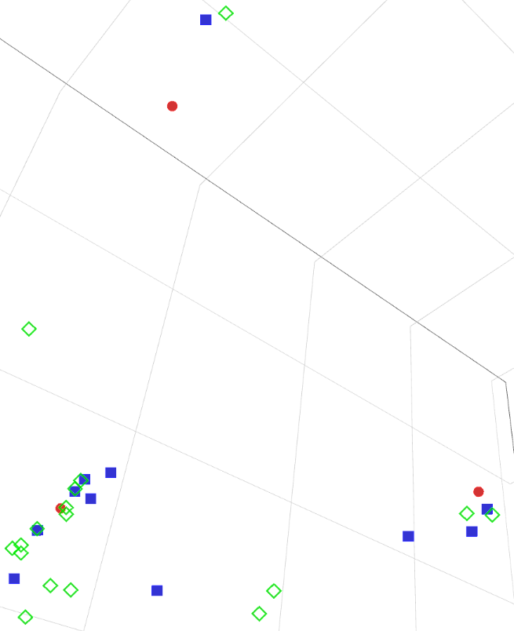
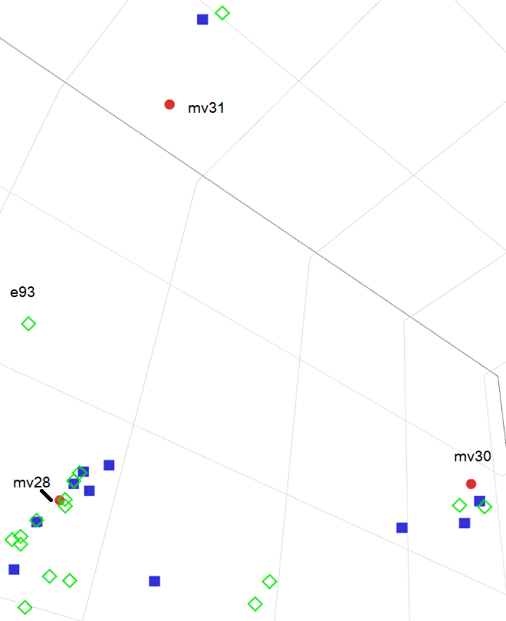
Node2Vec. Эксперимент

Slide 24
Node2Vec. Эксперимент

Slide 25
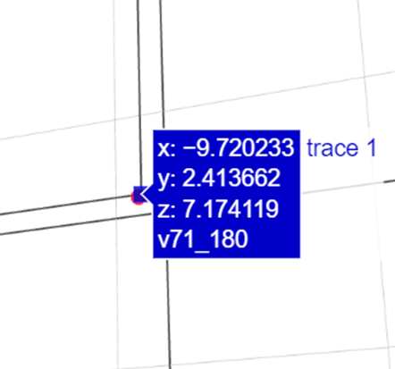
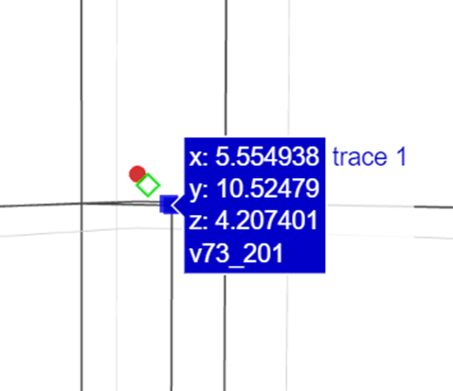
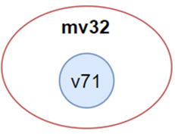
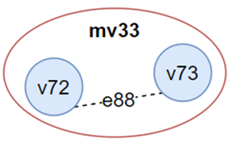
Node2Vec. Эксперимент

Slide 26
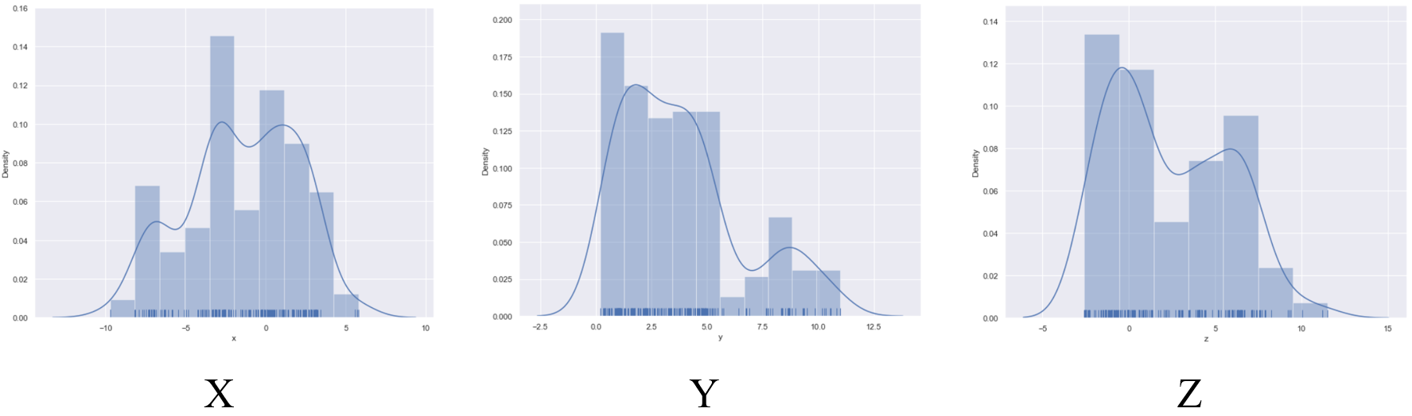
Node2Vec. Эксперимент

Slide 27
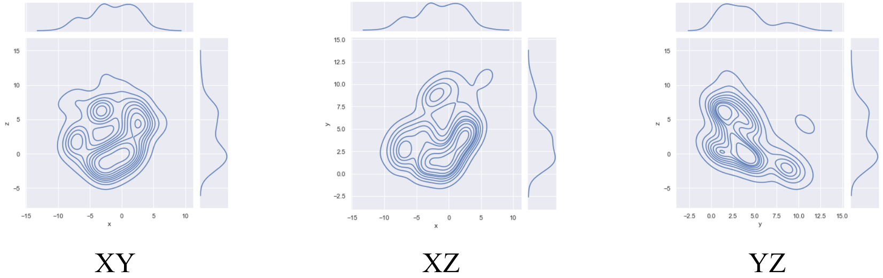
Node2Vec. Эксперимент

Slide 28
Заключение
В процессе исследования все поставленные задачи достигнуты
Разработанный метод:
- производит эмбеддинг метаграфа, подготавливая данные к использованию
- имеет богатый потенциал дальнейших усовершенствований

Slide 29
Список публикаций
Ишков Д.О., Фадеев А.А., Курганова А.Г., Мокренко Н.В., Правдина А.Д. Разработка миварной экспертной системы для подбора оправы для очков // Искусственный интеллект в автоматизированных системах управления и обработки данных. ИИАСУ’22. Сборник статей всероссийской научной конференции. – М.: ИНФРА-М. – 2022. – Т.1. – С. 89-96.
Ишков Д.О., Мокренко Н.В., Фадеев А.А. Применение генетического алгоритма в поиске нейросетевой архитектуры: решение задачи аппроксимации метода динамического анаморфирования // Искусственный интеллект в автоматизированных системах управления и обработки данных. ИИАСУ’22. Сборник статей всероссийской научной конференции. – М.: ИНФРА-М. – 2022. – Т.1. – С. 192-199.

